Slide 1
Deezer Premium
Treinamento para ISP's
Add a picture here

Slide 2
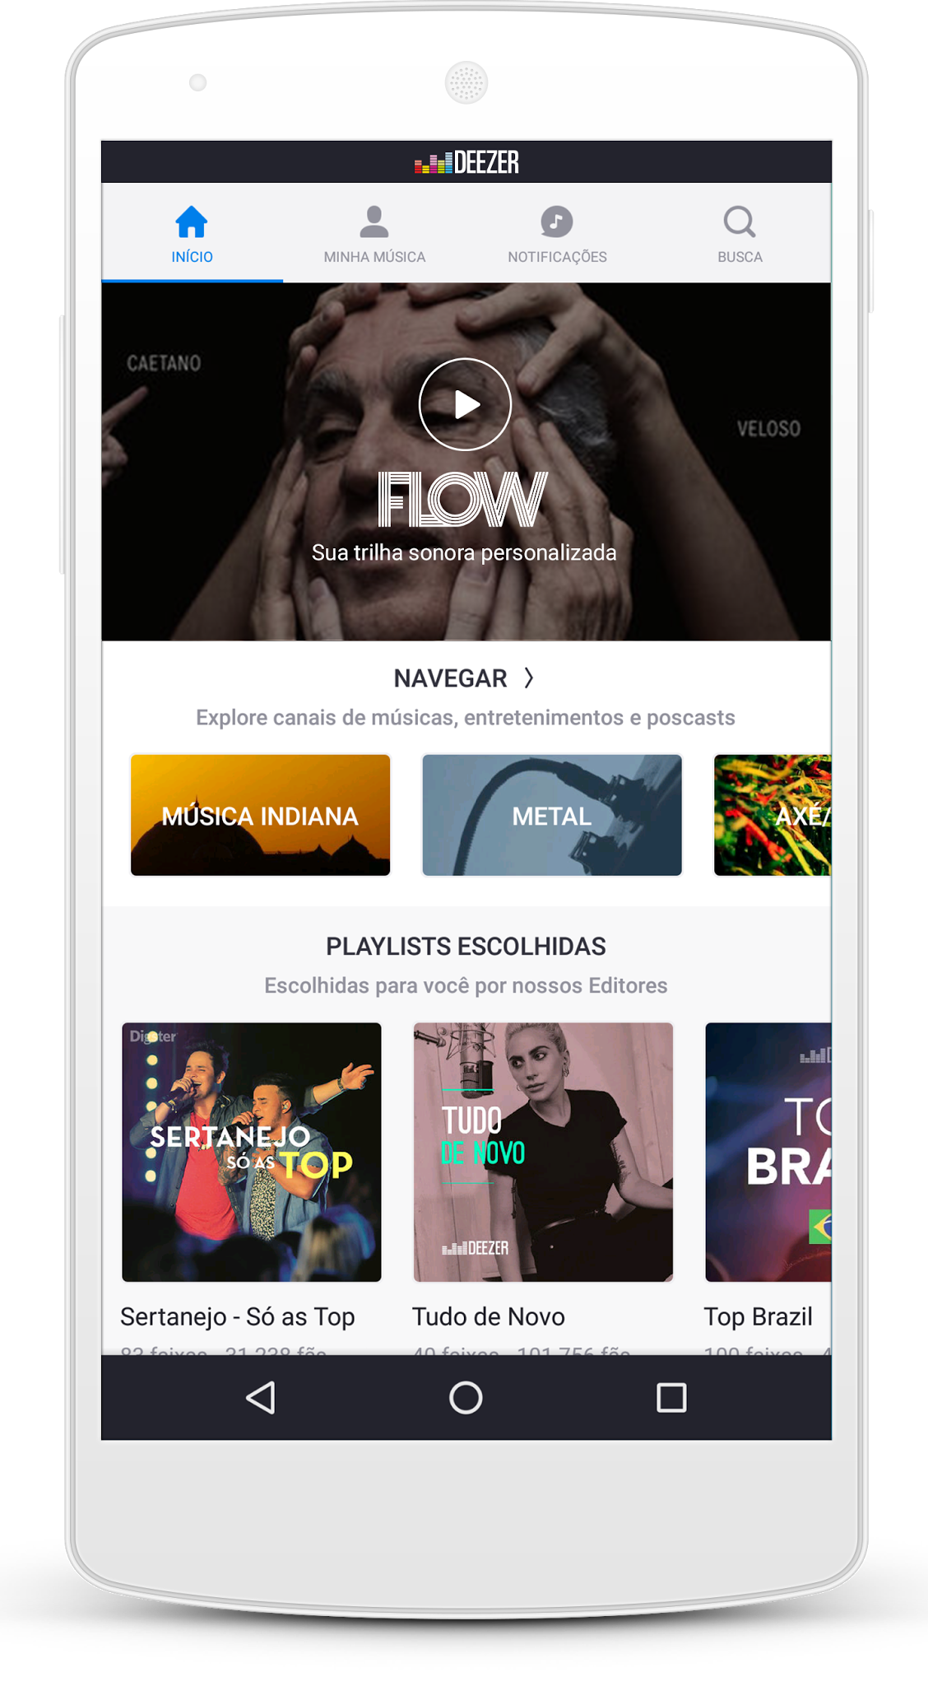
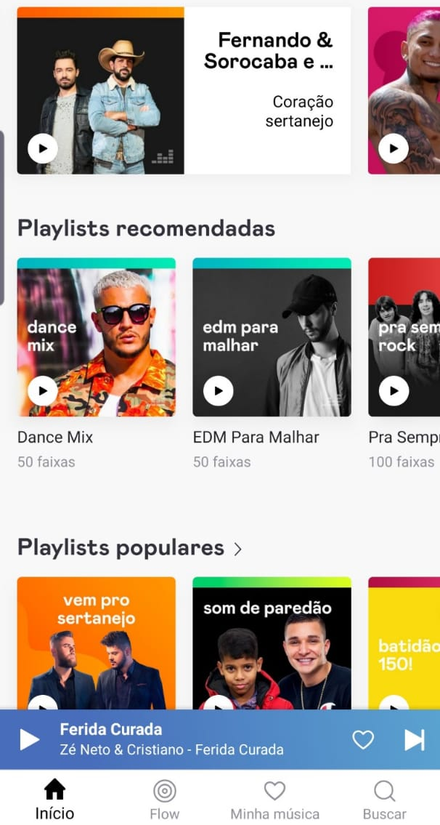
O que é a Deezer?
FLOW: Playlist automática inteligente
Deezer é um serviço de streaming com mais de 73 milhões de músicas, podcasts e rádios para ouvir direto do celular. O benefício para clientes de ISP's elegíveis é o plano "Deezer Premium", sem nenhum custo adicional para o cliente.
Letras das músicas na tela do celular
Compatível com Smartphones, PC, MAC, Smart TVs, Watches e Tablets.
No plano Deezer Premium os clientes escolhem a música que querem ouvir, sem limites para pular faixas, podem baixar o conteúdo para ouvir off-line (sem usar a internet), escolher milhares de playlists ou montar as suas próprias, e sem qualquer tipo de propaganda ou anúncio.
+ de 73 milhões de músicas no catálogo
Streaming de músicas no modo off-line e sem propaganda

Slide 3
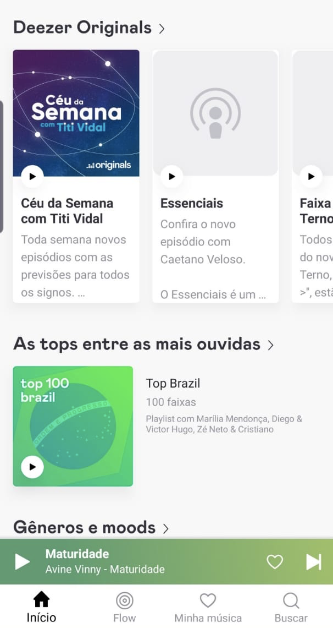
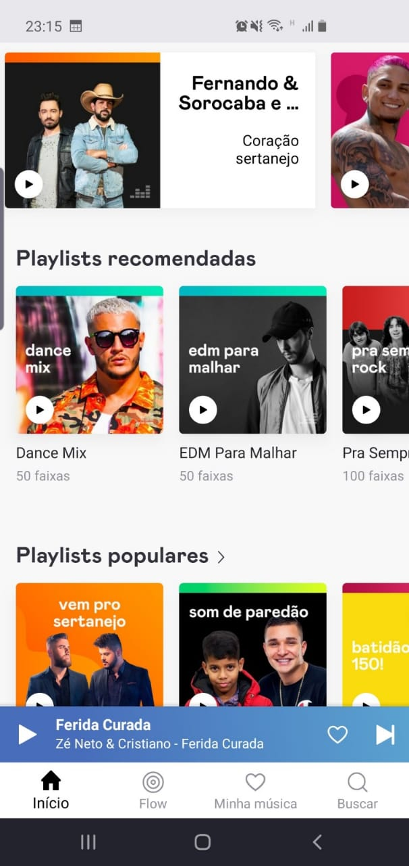
O plano Deezer Premium
ESCOLHA A MÚSICA QUE QUER OUVIR
Experiência on demand. Clique e ouça!
SEM PROPAGANDA
Clientes Deezer Premium não ouvem anúncios entre uma música e outra!!
OUVIR OFFLINE
Vai viajar escutando suas playlists favoritas? Clientes Deezer Premium podem baixar as músicas direto no aplicativo para ouvir mesmo sem internet!
E ainda:
FLOW (SUA PLAYLIST AUTOMATIZADA INTELIGENTE), MILHARES DE PLAYLISTS, LETRAS DAS MÚSICAS, SONGCATCHER E MUITO MAIS...

Slide 4
O que é streaming?
O Streaming permite que você ouça (ou assista) conteúdo online, sem necessariamente fazer o download. Isso significa:
Milhões de faixas diretamente no seu smartphone - tudo em um mesmo app, sem ter que usar recursos como pen-drive para transportar suas músicas;
Play imediato - Sem esperar, é só apertar play e ouvir
O Streaming já é a forma mais utilizada para consumo de música em todo o mundo. Junte-se ao time!

Slide 5
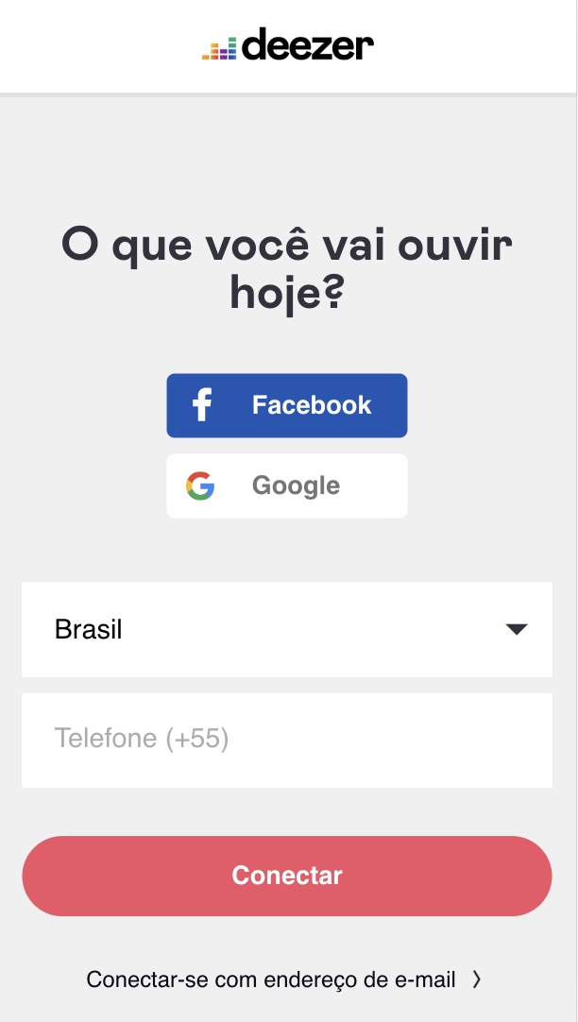
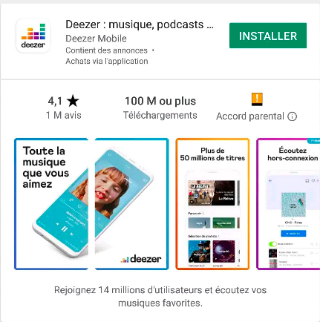
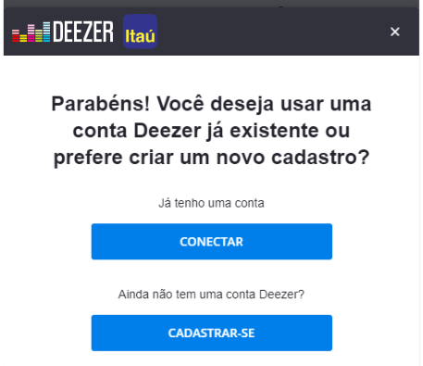
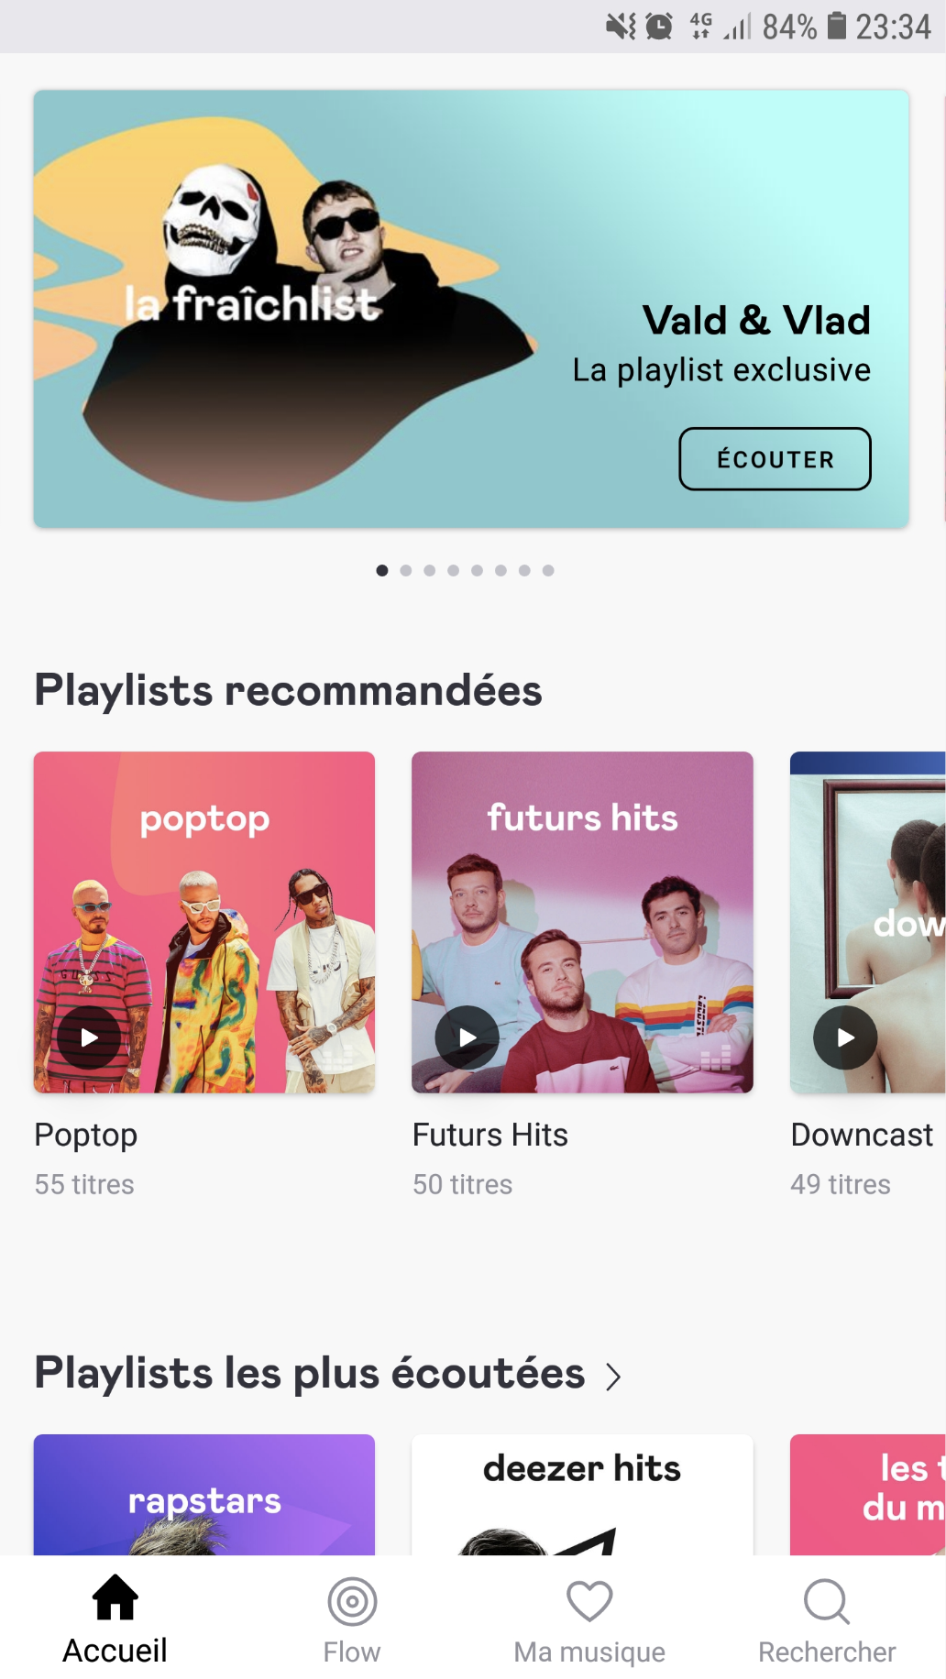
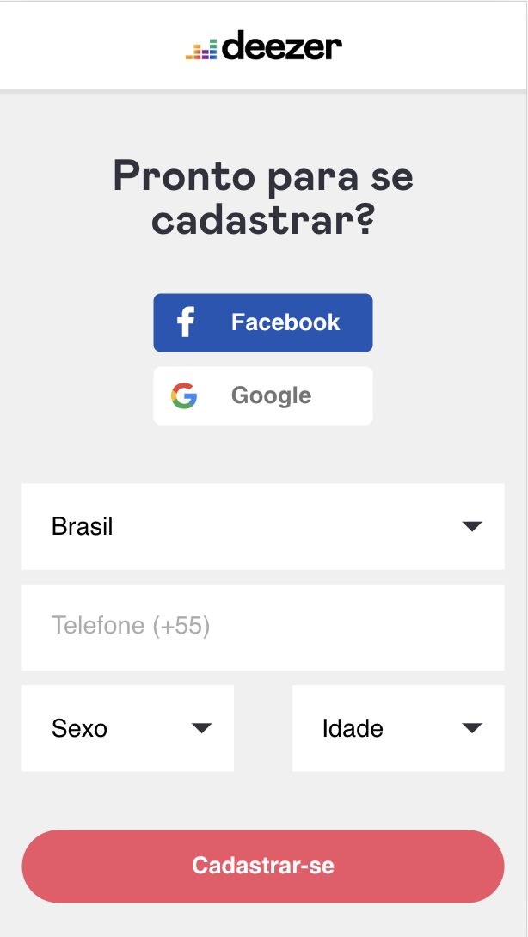
Passo a passo - ativação da conta Deezer
Se o app Deezer não estiver instalado, o cliente será levado a app store/Google Play para baixar
Cliente final do ISP contrata um plano de banda larga elegível com benefício Deezer Premium e ISP provisiona este cliente
DEEZER Ative agora deu benefício Deezer Premium sem custo adicional. Cadastre-se pelo link: dzr.fm/xxx/XBRF56
Deezer envia um SMS com o link de ativação para o novo cliente
Cliente escolhe entre conectar uma conta gratuita já existente ou criar uma nova conta
Se o app Deezer já estiver instalado o app será aberto com o usuário já logado
Cliente estará logado e pronto para usar o benefício!
Cliente insere os dados da conta que quer conectar, ou para a nova conta a ser criada

Slide 6
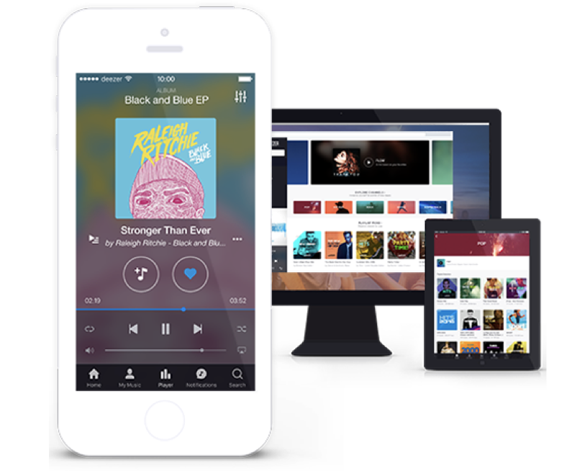
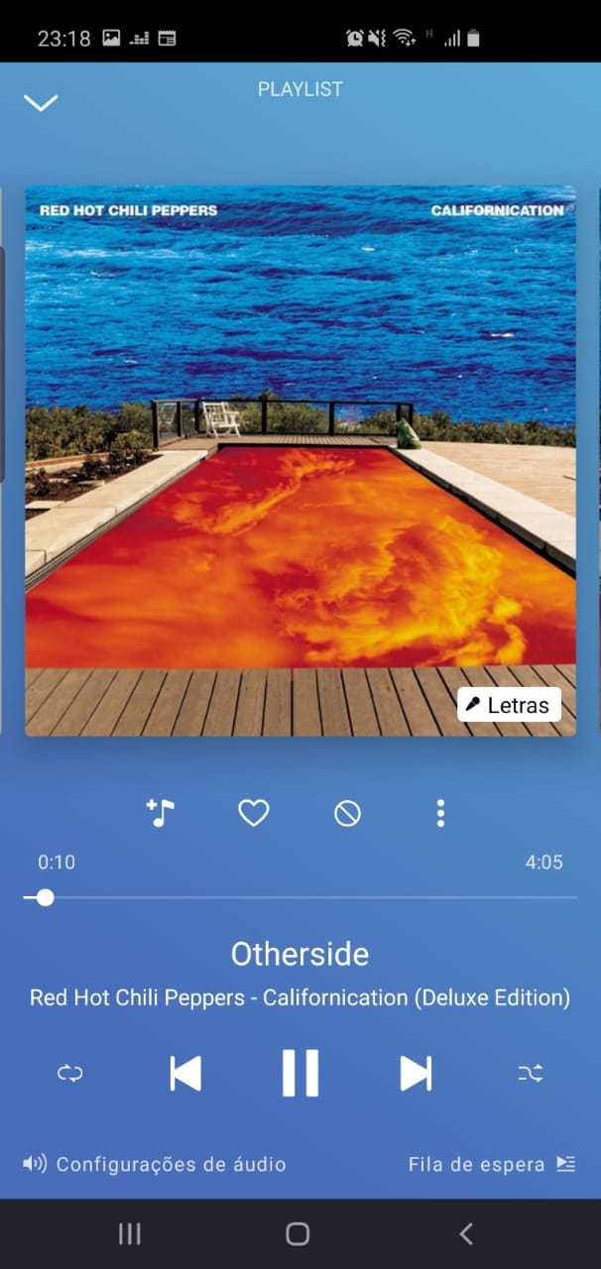
FAQ - ATIVAÇÃO
POSSO USAR O BENEFÍCIO DEEZER LOGO APÓS ADQUIRIR O PLANO DE BANDA LARGA?
É necessário aguardar que o ISP faça o provisionamento do cliente final. Logo após, o cliente final receberá um SMS com o link de ativação, quando puder ativar o benefício.
CLIENTE PRECISA REPETIR O PROCESSO DE ATIVAÇÃO TODO MÊS?
Não, o processo de ativação é feito somente uma vez.
PARA ATIVAR O BENEFÍCIO DEEZER, O CLIENTE PODE BAIXAR O APP DIRETAMENTE PARA ATIVAR A CONTA?
Não há problema em ter baixado o aplicativo anteriormente, mas para ativação do benefício, mas neste momento é necessário clicar no link de ativação enviado no SMS.

Slide 7
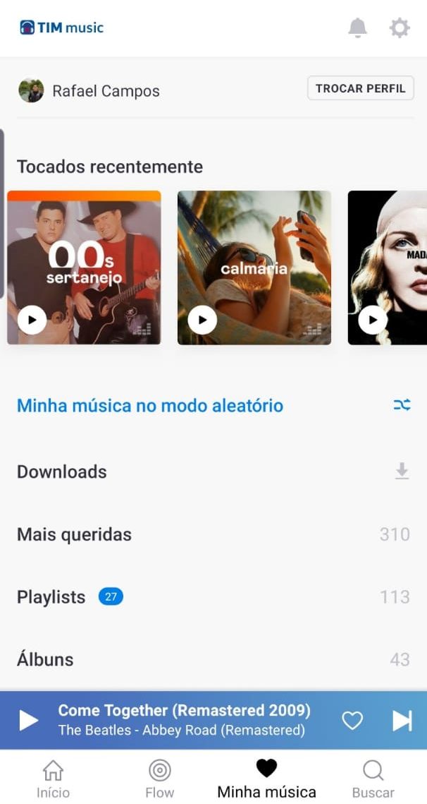
FAQ - PRODUTO
A DEEZER POSSUI O MESMO ACERVO DE MÚSICAS DA CONCORRÊNCIA?
Além de ter o mesmo acervo da concorrência, e alguns acordos de conteúdo local exclusivo, a Deezer possui ainda álbuns gravados nos seus estúdios em São Paulo, Estados Unidos e em outros países, por isso, nosso acervo é maior.
QUAIS OS DIFERENCIAIS DA DEEZER?
Além de possuir as principais funcionalidades da concorrência, na Deezer você terá o Flow (que é uma playlist automática e personalizada), milhares de playlists criadas pelos nosso editores locais e internacionais, letras das músicas para cantar junto, o SongCatcher, pelo qual você pode identificar a música que está tocando no ambiente e favoritar na hora, e muito mais…
EU CONSIGO MIGRAR AS PLAYLISTS QUE EU CRIEI EM UM SERVIÇO CONCORRENTE PARA A DEEZER?
Sim, é possível utilizando o site minhasplaylists.com.br
É POSSÍVEL UTILIZAR O APP DEEZER EM VÁRIOS DISPOSITIVOS?
É possível instalar o app em vários dispositivos, mas só é permitido utilizar um por vez.
SÓ CONSIGO UTILIZAR A DEEZER NO MEU CELULAR?
Sim. Para ativar a conta a primeira vez, o celular é necessário, mas você pode depois utilizar o app em tablets, computadores (com app ou pelo seu navegador), Smart Tv's, consoles e outros dispositivos.
O QUE SIGNIFICA OUVIR "OFF-LINE"?
Significa que é possível baixar álbuns e podcasts no seu celular (ou outro dispositivo), para ouvir em momentos em que não há internet disponível, seja para viajar, ou para não usar sua franquia de dados de internet, por exemplo.

Slide 8
Principais Funções

Slide 9
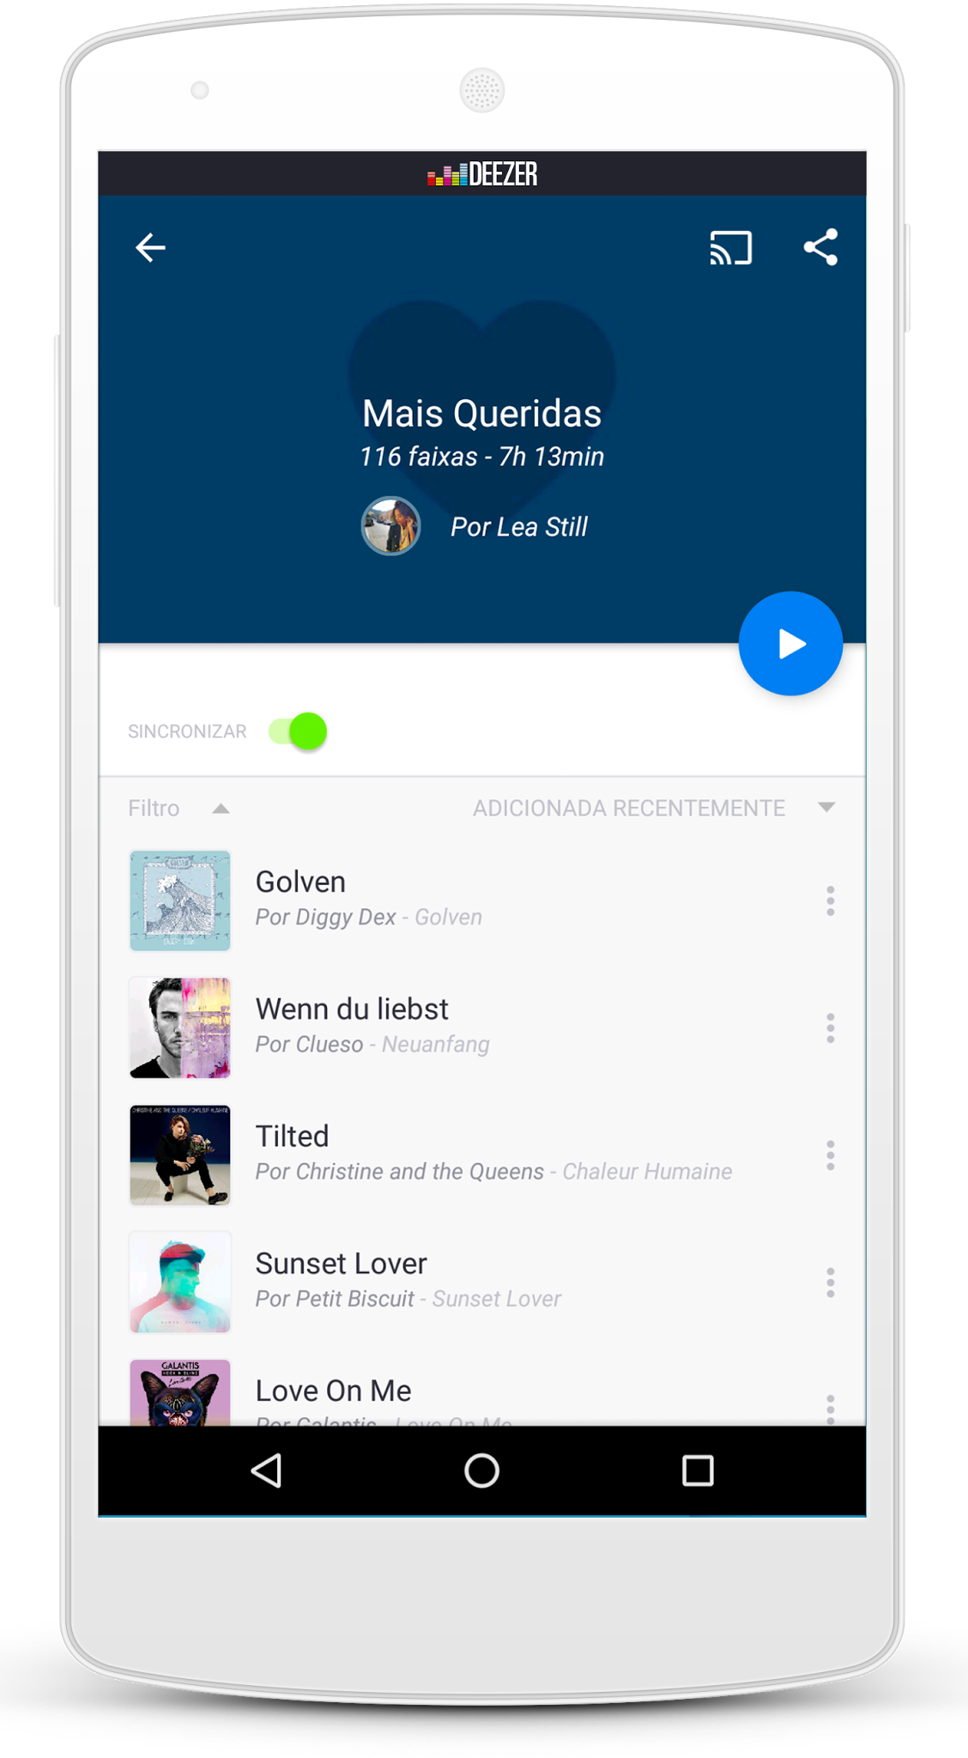
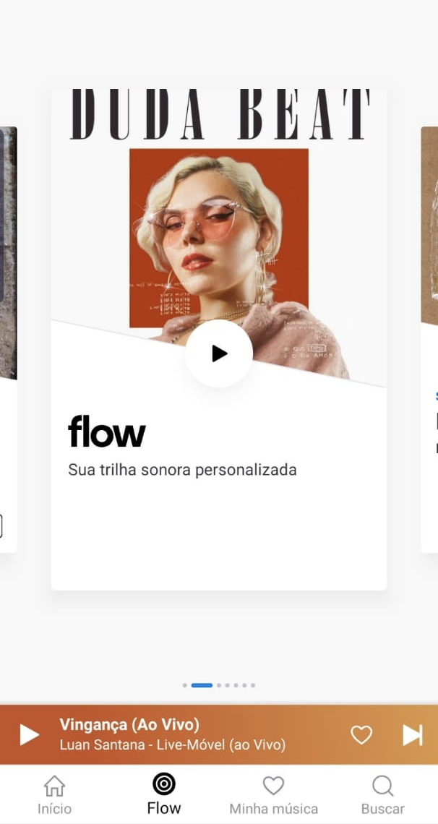
FLOW
Recomendações personalizadas
EM POUCAS PALAVRAS
Sua trilha sonora personalizada - O melhor algoritmo de recomendação do mercado!
RESUMO
O Flow é a sua trilha sonora personalizada. São as suas músicas preferidas, misturadas com recomendações fresquinhas (e as músicas que você já esqueceu que adorava), como se fosse um rádio infinita criada para você.
SAIBA MAIS
O Flow é a sua trilha sonora personalizada, suas músicas misturadas com novas recomendações em um único stream infinito. Baseado em um algoritmo exclusivo intuitivo e criado por pessoas que amam música, é o único lugar para ouvir suas músicas favoritas, alternadas com descobertas fresquinhas sob medida para você.

Slide 10
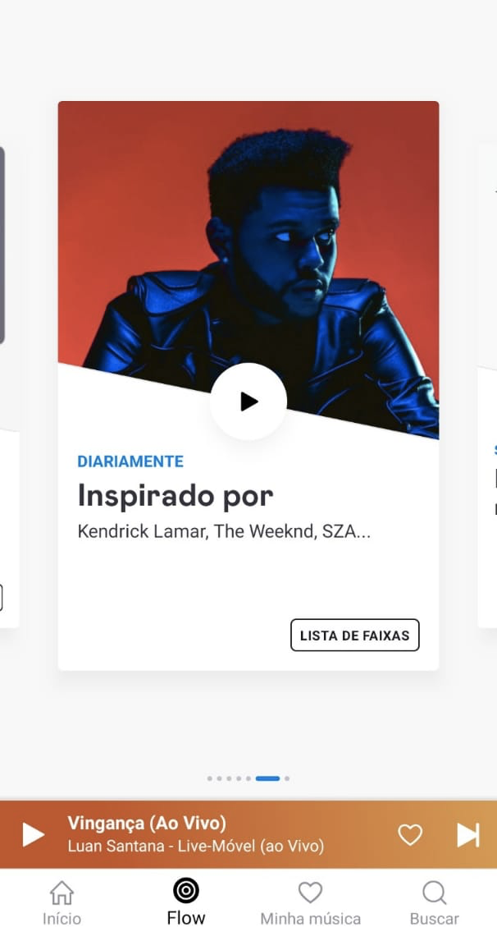
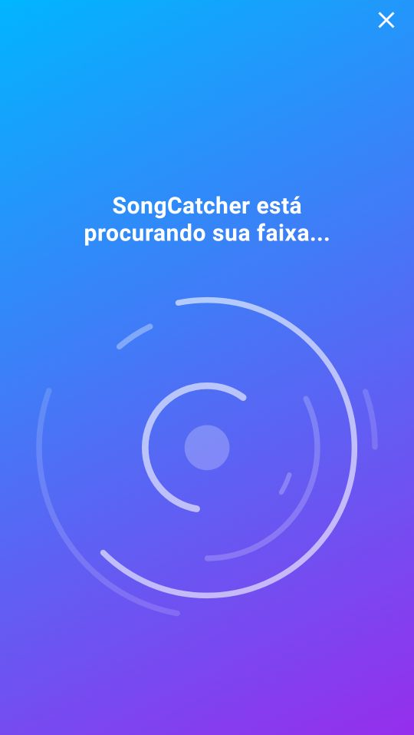
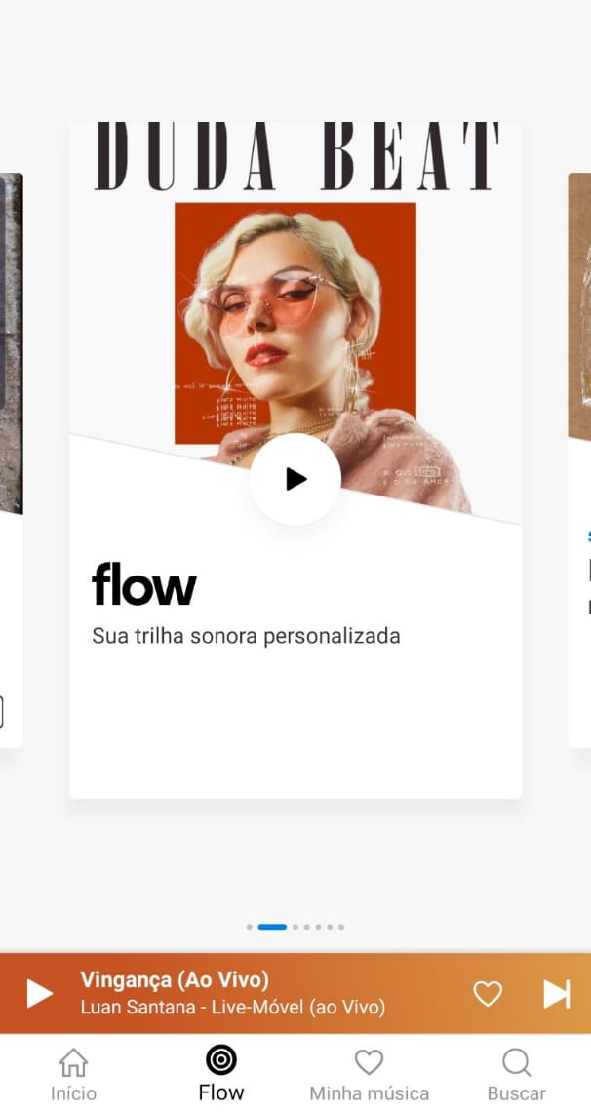
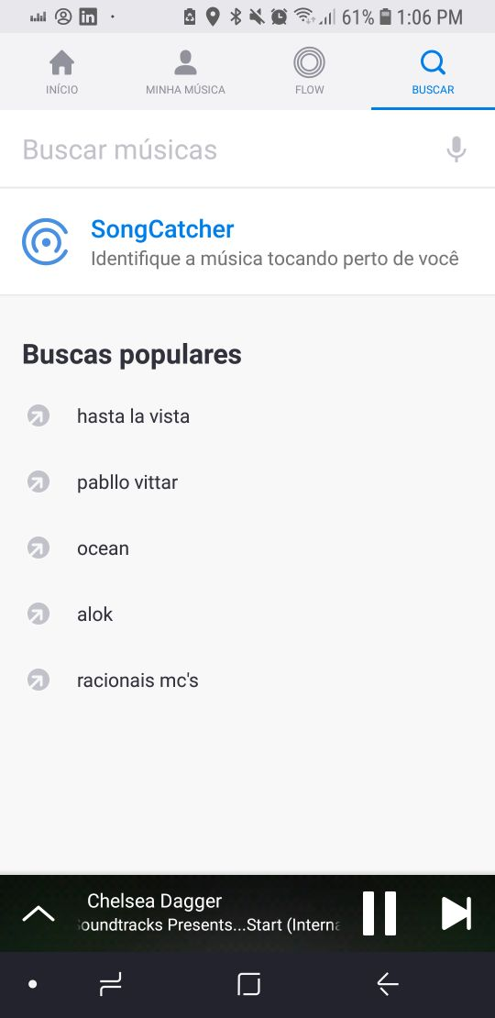
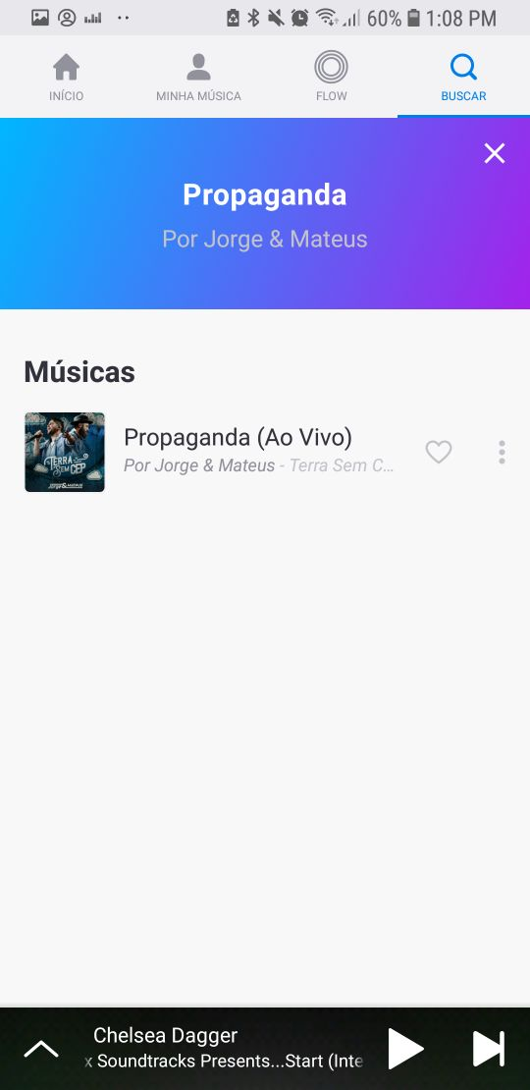
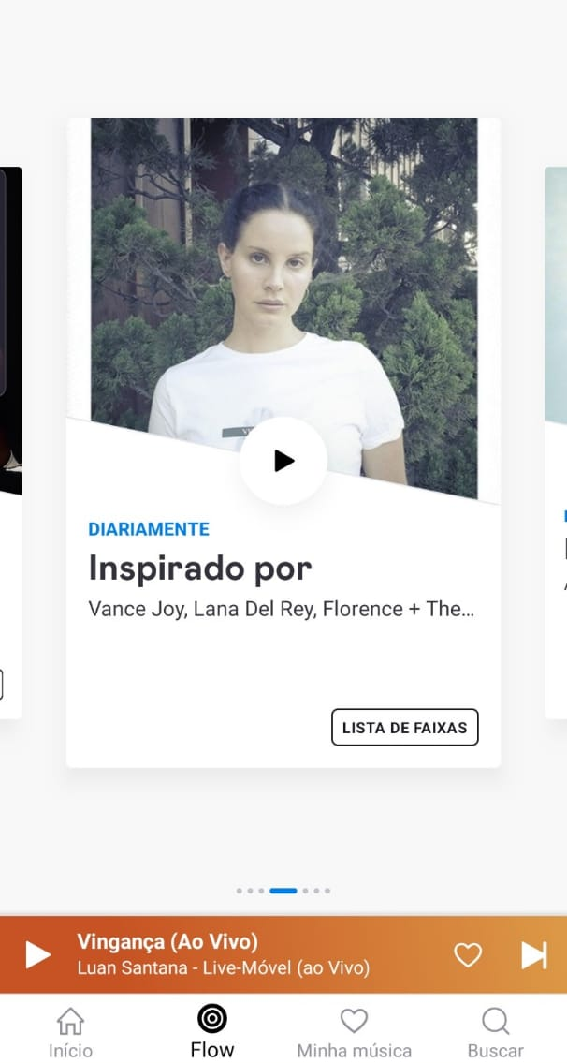
FLOW
Playlists infinitas baseadas nas músicas que mais gosta, e outras playlists semanais sobre as principais novidades dos seus estilos musicais favoritos.

Slide 11
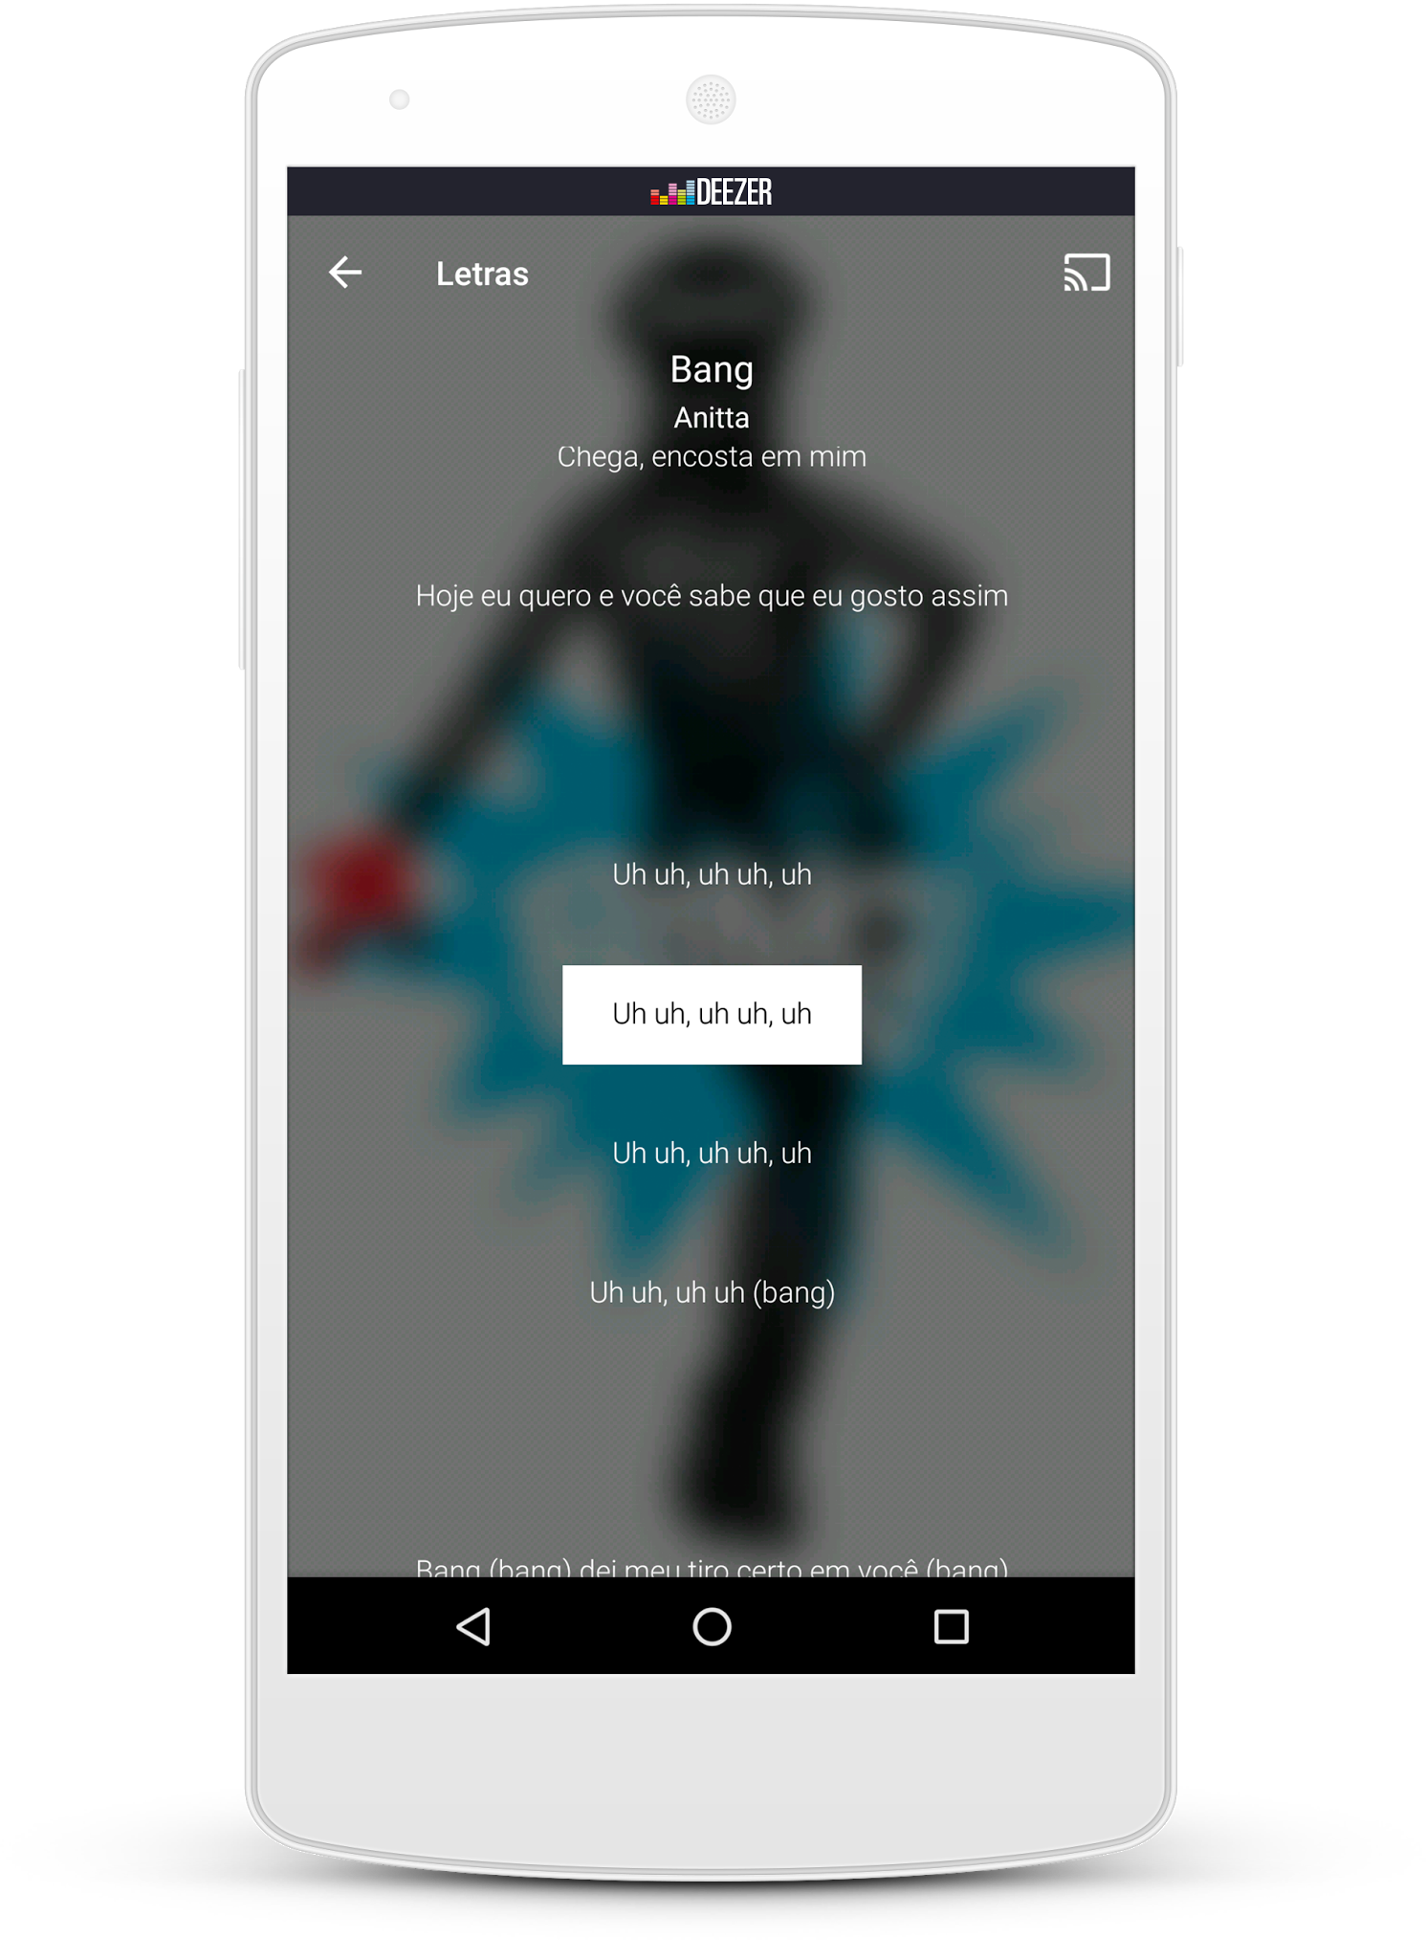
LETRAS
Cante junto e faça seu karaokê!
EM POUCAS PALAVRAS
Cante suas músicas mais queridas com as letras na tela.
RESUMO
Nunca mais cante “Trocando de biquíni sem parar”; agora as letras podem aparecer na tela à medida que você escuta a música.
SAIBA MAIS
Você já ouviu uma música e ficou se perguntando o que o cantor estava cantando? Isso não vai mais acontecer, com as letras das músicas na tela, no seu aplicativo Deezer, sempre que o símbolo do microfone aparecer.

Slide 12
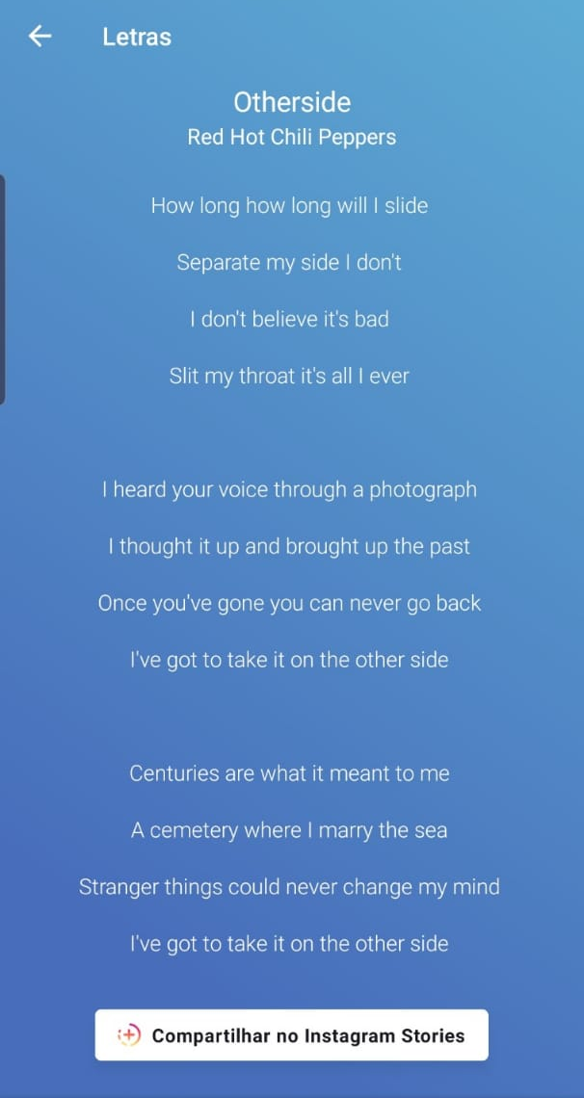
LETRAS
Cante junto com suas músicas favoritas!
Clique no botão LETRAS quando quiser cantar uma música
Hora de começar o Karaokê

Slide 13
Favoritos
Sua biblioteca na Deezer
EM POUCAS PALAVRAS
Onde você encontra suas músicas favoritas
RESUMO
O Favoritos permite que você reúna todas as suas músicas em um único lugar, de modo que não precise mais procurar por elas
SAIBA MAIS
Reúna tudo o que você ama no “Minha música” e você nunca mais vai precisar procurar pelas suas músicas. O “Minha música” é o lar da sua coleção musical

Slide 14
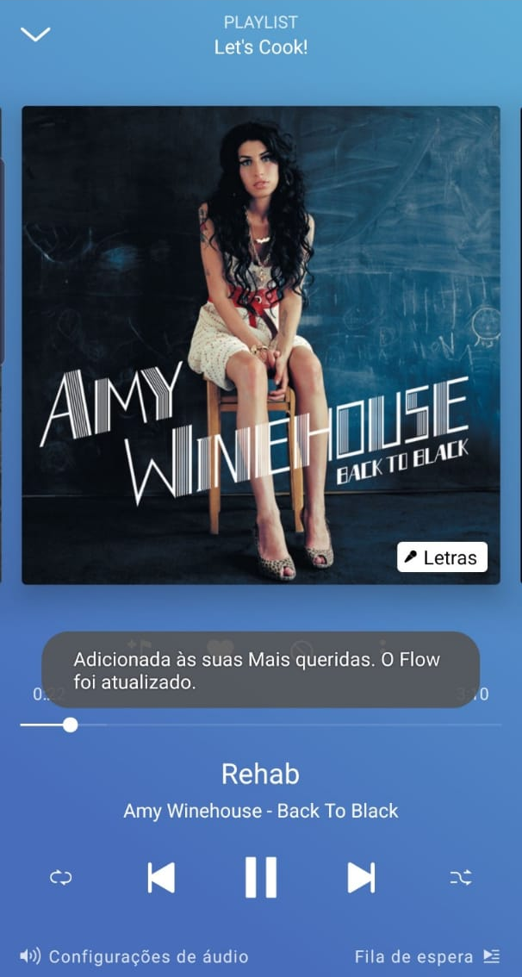
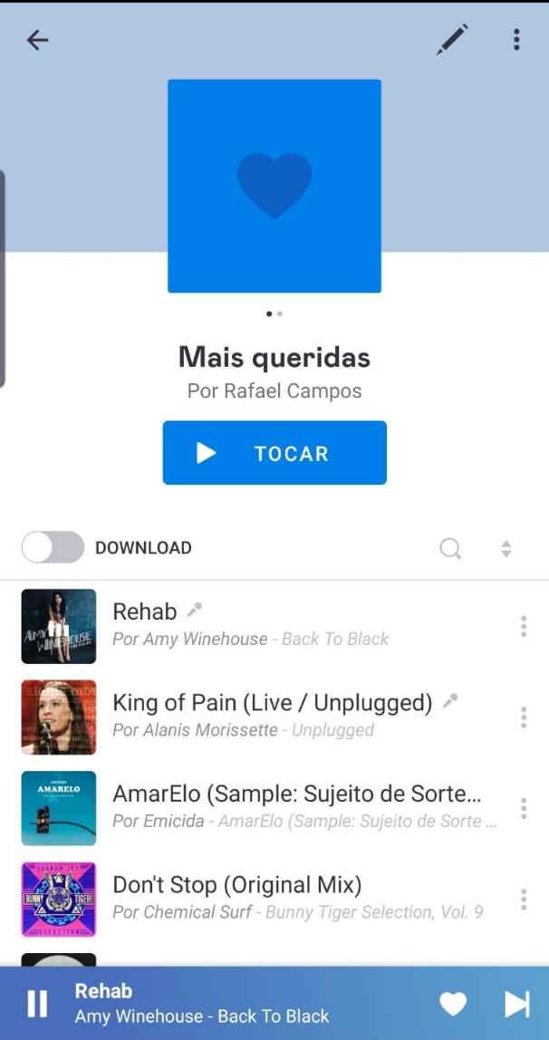
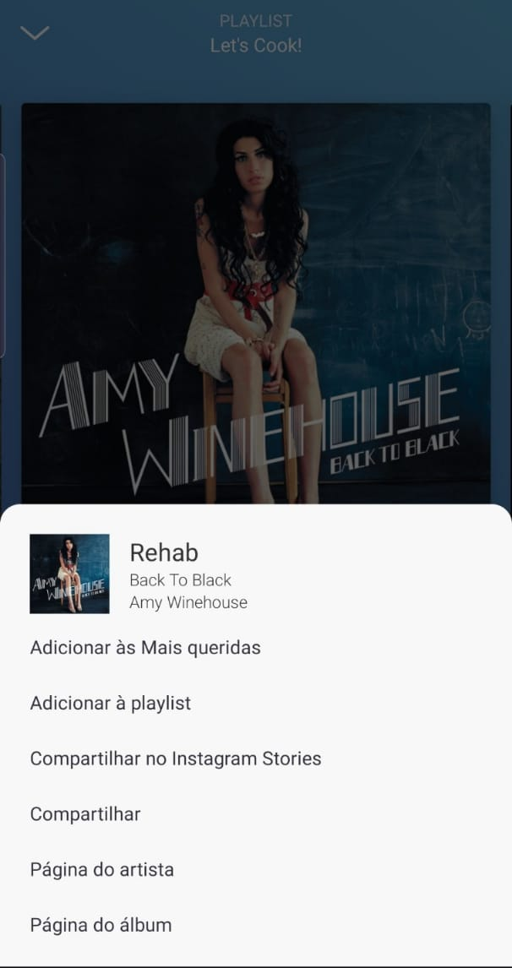
Favoritos
Onde você encontra suas músicas favoritas!
Clique nos três pontinhos para adicionar a música a uma playlist
Ou clique no coração para adicionar às Mais Queridas
Clique em Favoritoss para visualizar sua coleção musical

Slide 15
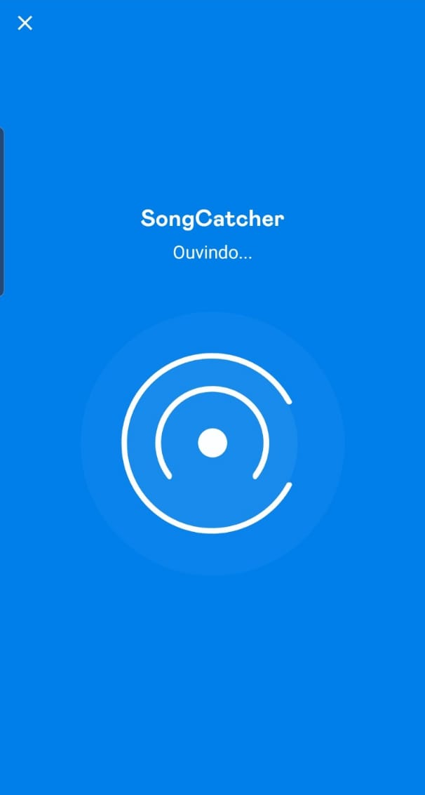
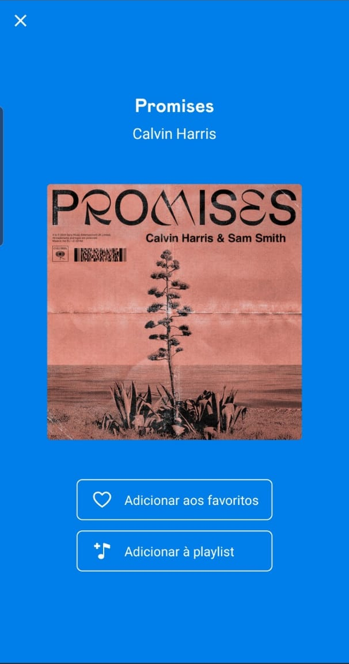
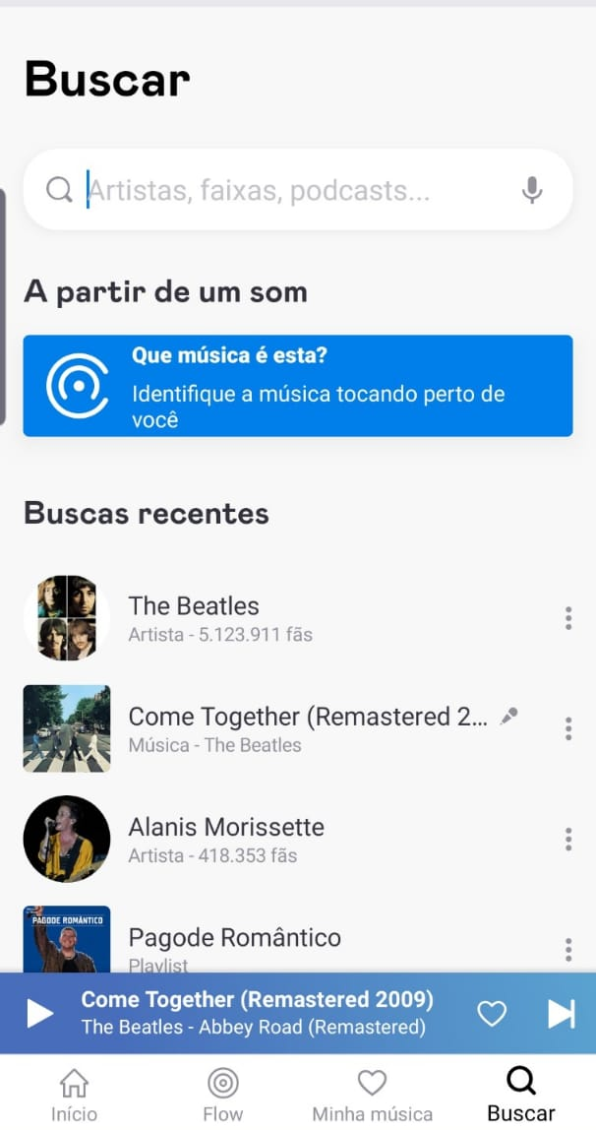
Descubra a música
Song Catcher
Descubra a música que está tocando e adiciona nas suas favoritas!
Ouça a música ou adicione aos seus favoritos
Clique em Busca
Deixe o aplicativo ouvir a música

Slide 16
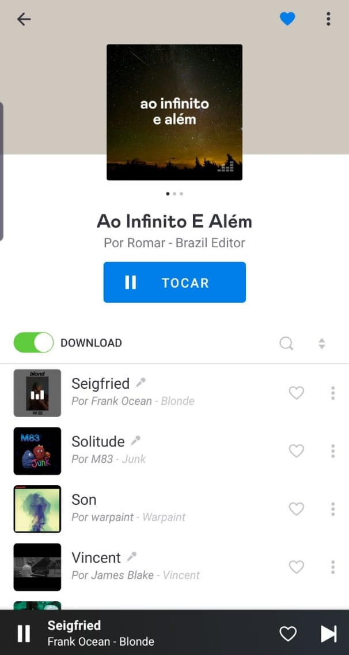
Offline
Baixe suas músicas
EM POUCAS PALAVRAS
Faça o download de suas músicas e ouça offline
RESUMO
Com o Deezer Premium você pode baixar todas as suas músicas favoritas enquanto estiver online, e depois ouvi-las sempre que quiser, em qualquer lugar
SAIBA MAIS
Baixe suas músicas e ouça em qualquer lugar. Deixe suas faixas, playlists e álbuns favoritos offline, com sua conta Premium.

Slide 17
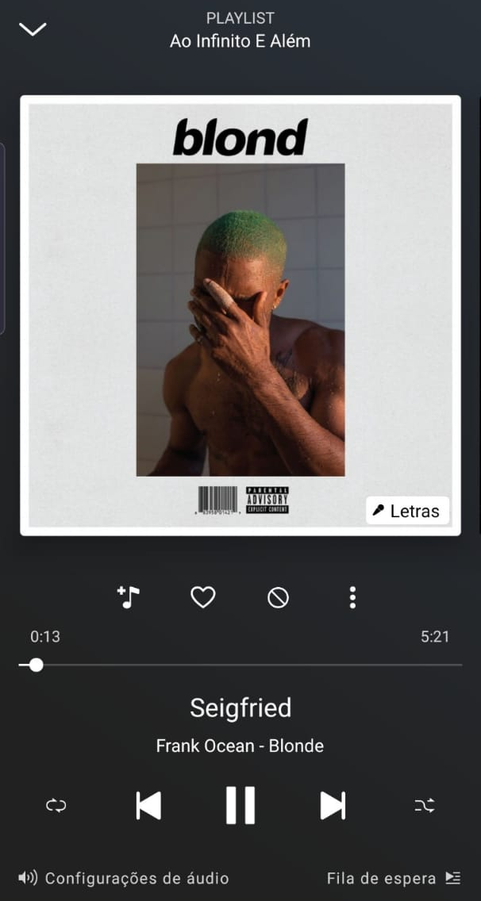
Offline
Faça o download de suas músicas e ouça mesmo quando estiver offline!
Escolha qualquer uma de suas músicas
Ouça mesmo quando estiver offline.
Clique no botão de download

Slide 18
Obrigado!

